Slide 1
(7) 수수께끼의 플롯 (2)
범인이든 보물이든
찾아야할 대상에 대한 정보가 여기저기 있다.
어디에 있는지, 어떻게 찾을 수 있는 지
같은/비슷한 유형의 단서로 여기 저기 있다.
[양들의 침묵]
[다빈치코드]

Slide 2
(8) 라이벌의 플롯
재밌다. 왜? 의미가 되는 존재가 있어서.
A와 B가 같은 방향을 바라봐도 된다.
But 목표가 같아도
함께 할 사람, 목표로 가는 과정, 방법 등이 다르면
갈등이 생기고, 다투게 된다.
서로 의미가 되게 다툰다. => A와 B 모두 성장하게 된다.
성장을 바탕으로 또 다투게 된다.
이것의 반복
다툼 속에서 의미있는 성장을 동반해야 한다.

Slide 3
[엑스맨] - 4번째 영화 퍼스트 엑스
매그니토 VS 프로페서 엑스
서로 친구였다. 세계 평화를 지향
BUT 엑스는 인간과 함께하는 평화를 지향 매그니토는 능력자들만의 평화를 지향
여기서 갈등이 발생
매 시리즈마다 이 둘은 다툼을 하게 되고 서로 성장하게 된다.

Slide 4
[은하영웅전설]
양 웬리 VS 라인하르트
서로 다른 은하계에 두 영웅이 존재한다.
이 둘이 젊은 시절에 만나서 서로의 힘을 알아보게 된다.
라인하르트 : 몰락한 귀족 가문. 친누나가 황제에게 첩으로 팔려감.
이런 트라우마가 독재. 전체주의의 황제가 되기를 원한다.
양 웬리 : 직업 군인. 전쟁이 일어나지 않는 게, 일어났다면 사람이 죽지 않는 게 가장 좋다고 생각한다.
대통령 제안을 거절하고 한 사람의 시민으로 남기를 원한다.
전쟁에서 이 둘은 서로 싸우면서 성장한다.

Slide 5
[히어로] : 미국 드라마
남자 보조 간호사 A vs 시골 변두리의 시계공 B
이 둘은 모두 세상이 자신을 알아주기를 바라는 마음을 가진다.
A가 우연히 영웅(능력자)와 터치하게 되는데, 이 때 그 능력자의 능력, 복사 능력을 갖게 된다. 여정에서 그는 여러 동료들, 친구들을 만난다. 그는 친구가 많을 수록 강해진다.
B는 우연히 초능력자들이 거주하는 곳을 알게 된다. 초능력들의 머리를 잘라내 뇌를 관찰해서 능력자들의 능력을 획득하게 된다. B는 능력을 얻을 수록 점점 더 외로워진다.
이 둘은 서로 다툼 속에서 성장하게 된다. 시즌 3까지

Slide 6
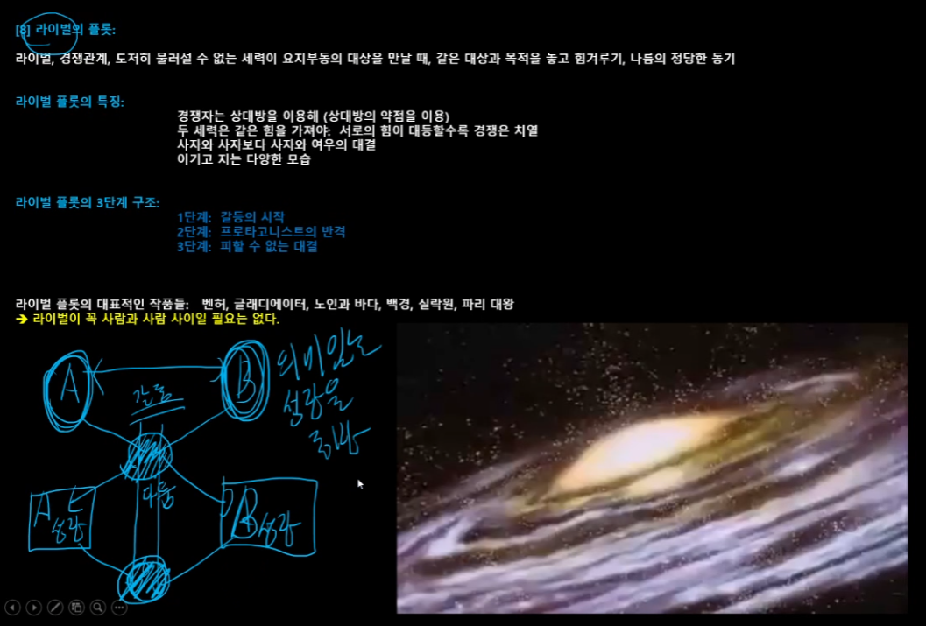

Slide 7
(9) 희생’자’의 플롯
도입부 : ‘누가봐도 희생할 사람’이 나와야 한다. 예) 콩쥐, 신데렐라 등
결말 : ‘그런 이유로 희생(해야) 한다.’ 가 나와야 한다. 예) 효심, 충성심 등의 이유로 희생한다.
[잔다르크]
신에 대한 믿음으로 희생한다.
갈등을 심화시킬 때, 그 믿음을 훼손시킨다.
잔다르크는 현실적인 사실 VS 신앙적인 메시지 사이에서 갈등한다.

Slide 8
[잔다르크]
도입부 : 희생할 사람을 제시. 잔다르크는 신앙심이 매우 깊다.
잔다르크는 자신의 옆에 신이 함께 있다고 생각하기 때문에 자신의 신념을 지키기위해 죽음도 불사한다.
가치를 추구하는 사람은 손해를 보더라도 가치를 추구하기 위해 노력한다.
이익을 추구하는 사람은 손해를 보기 전에 뒤돌아선다.

Slide 9
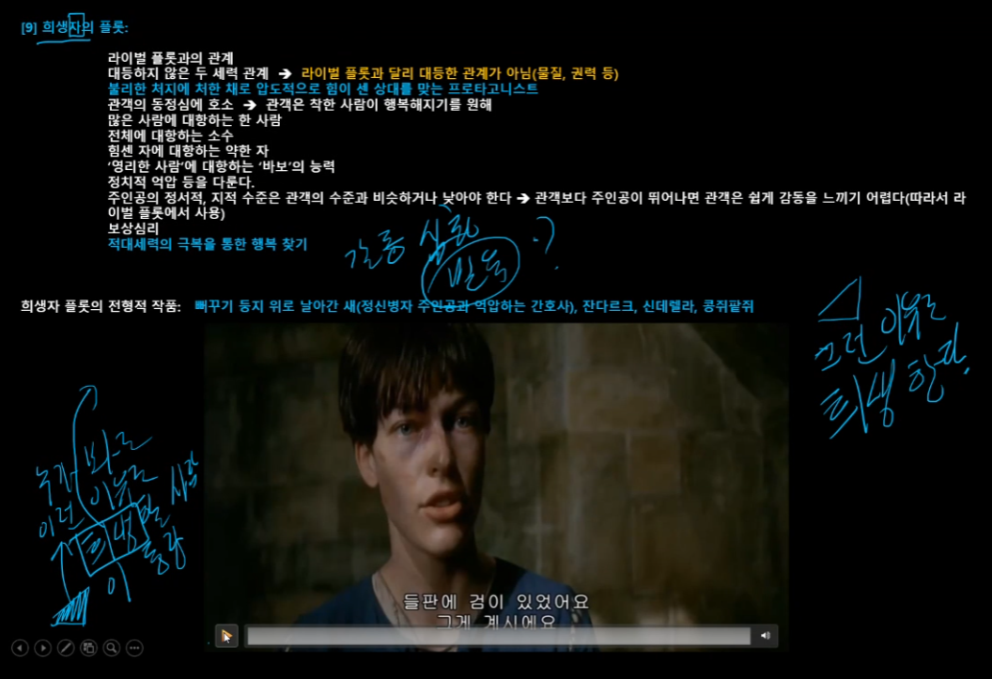

Slide 10
플롯을 배우는 이유
대중이 재밌어하는 이야기에 대한
선배 작가들의 지침, 방향을 알고
그에 맞는 이야기를 만들어내기 위해서.

